Slide 1
ПРЕЗИДЕНТСКИЕ
СОСТЯЗаНИЯ
Лапшин М.С., учитель физической культуры МОУ «Турочакская СОШ им. Я.И. Баляева»

Slide 2
Президентские состязания
Всероссийские спортивные соревнования школьников «Президентские состязания» проводятся ежегодно в соответствии с Указом Президента Российской Федерации от 30 июля 2010 г. № 948 «О проведении всероссийских спортивных соревнований (игр) школьников».
Участники соревнований:
5 - 11 классы - класс-команда:4х4, 8х8 обучающихся.

Slide 3
Виды «Президентских состязаний»
Бег на 1000 м.
Поднимание туловища из положения
«лежа на спине» за 30 секунд.
3. Прыжок в длину с места.
4. Наклон вперед из положения «сидя».
5. Подтягивание на перекладине (мальчики).
6. Сгибание – разгибание рук в упоре «лёжа» (девочки).
7. Бег 60 м.

Slide 4
Дополнительные испытания
Творческий конкурс
Теоретический конкурс
Представление класс-команды, района, населенного пункта.
Проверка теоретических знаний

Slide 5
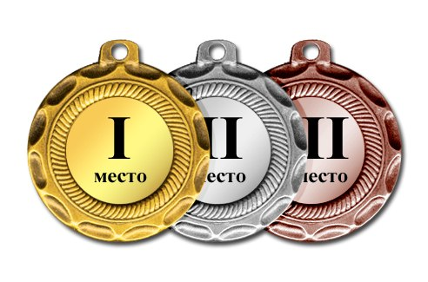
Подведение итогов. Выявление победителей
Команда-победитель в «Президентском состязании»
выявляется по наибольшей сумме очков, набранных
каждым участником команды, согласно таблицам
оценки результатов «Президентских состязаний» и
Российского смотра-конкурса физической
подготовленности учащихся общеобразовательных
учреждений.

Slide 6
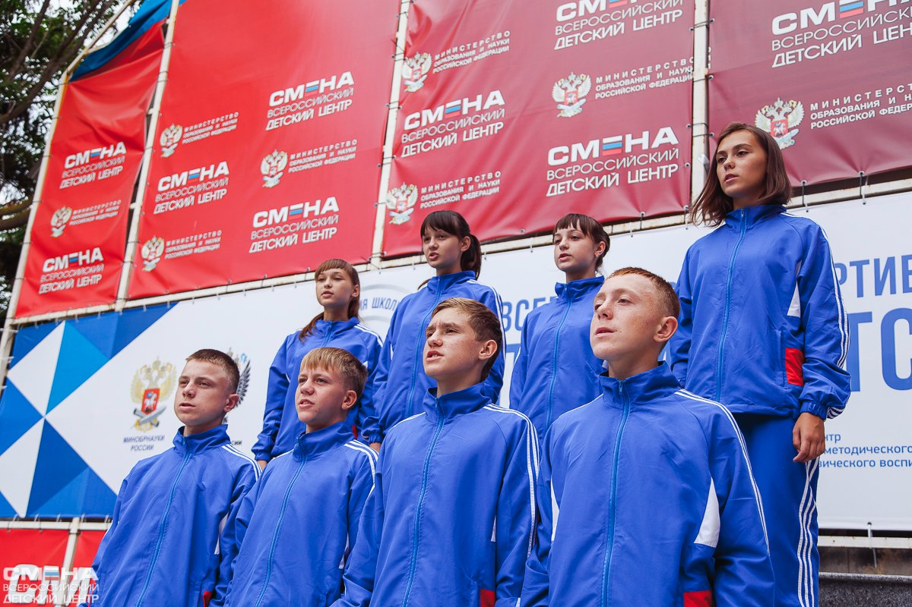
Победители регионального этапа представляют свой регион на 4 этапе в лагере «СМЕНА» Краснодарского края

